Slide 1
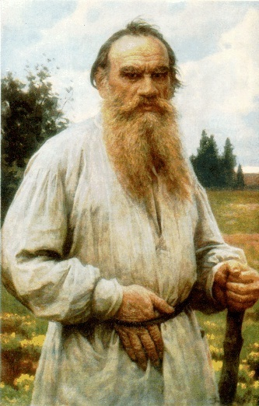
Биография
Льва Николаевича Толстого
Посникова Елена Сергеевна,
учитель начальных классов
первой квалификационной категории
МКОУ С(К)Ш №152

Slide 2
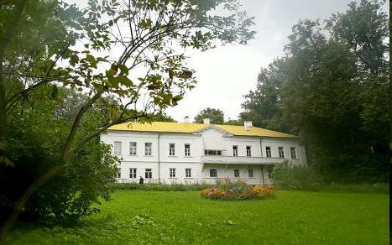
Лев Николаевич Толстой – один из наиболее широко известных русских писателей и мыслителей, почитаемый как один из величайших писателей мира. Участник обороны Севастополя. Просветитель, публицист, религиозный мыслитель, чьё авторитетное мнение послужило причиной возникновения нового религиозно-нравственного течения – толстовства. Член-корреспондент Императорской Академии наук (1873), почётный академик по разряду изящной словесности.
Л. Н. Толстой родился 9 сентября 1828 года в имении Ясная Поляна, близ Тулы, в дворянской семье.
Без своей Ясной Поляны я трудно могу себе представить Россию и моё отношение к ней. Без Ясной Поляны я, может быть, яснее вижу общие законы, необходимые для моего отечества…
Л. Н.Толстой, «Воспоминания в деревне».

Slide 3
Детство
Его мать , урожденная княжна Волконская, умерла, когда
Толстому не было еще двух лет, но по рассказам членов семьи
он хорошо представлял себе «ее духовный облик». Отец Толстого, участник Отечественной войны, запомнившийся писателю добродушно-насмешливым характером, любовью к чтению, к охоте тоже умер рано (1837). Воспитанием детей занималась дальняя родственница Т. А. Ергольская, имевшая огромное влияние на Толстого: «она научила меня духовному наслаждению любви». Детские воспоминания всегда оставались для Толстого самыми радостными и отразились в автобиографической повести "Детство".
Матери своей я совершенно не помню. Мне было полтора года, когда она скончалась… всё, что я знаю о ней, всё прекрасно…
Л.Толстой «Воспоминания»
Первое место…занимает, хотя и не по влиянию на меня, но по моему чувству к нему,… мой отец.
Л.Толстой «Воспоминания»

Slide 4
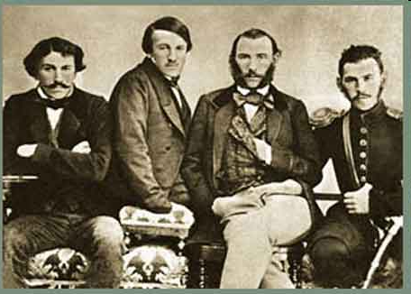
Толстой был четвёртым ребёнком в семье; у него было три старших брата: Николай, Сергей и Дмитрий. В 1830 году родилась сестра Мария . Его мать умерла с рождением последней дочери, когда ему не было ещё 2-х лет.

Slide 5
Казанский университет
Когда Толстому было 13 лет, семья переехала в Казань, в дом родственницы и опекунши детей П. И. Юшковой.
Живя в Казани Толстой 2,5 года готовился к поступлению в университет, в 17 лет он поступает туда. Лев Николаевич уже в то время знал 16 языков, много читал и изучал философию.
Но занятия не вызывали у него живого интереса и он со страстью предался светским развлечениям. Весной 1847, подав прошение об увольнении из университета «по расстроенному здоровью и домашним обстоятельствам», Толстой уехал в Ясную Поляну с твердым намерением изучить
весь курс наук.

Slide 6
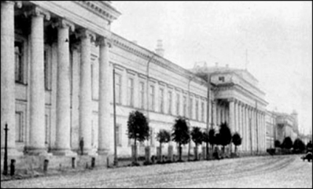
Казанский университет

Slide 7
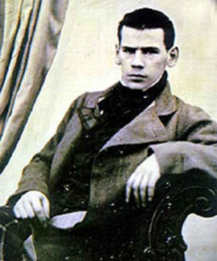
"Бурная жизнь юношеского периода"
После лета в деревне, осенью 1847 Толстой уехал сначала в Москву, затем в Петербург, чтобы держать кандидатские экзамены в университете. Образ его жизни в этот период часто менялся. Тогда же у него возникло серьезное желание писать и появились первые незавершенные художественные
наброски.

Slide 8
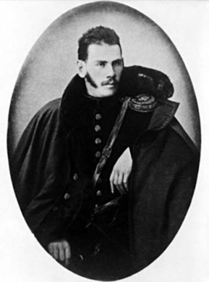
Крымская кампания
В 1854 Толстой получил назначение в Дунайскую армию, в Бухарест. Скучная штабная жизнь заставила его перевестись в Крымскую армию, в осажденный Севастополь, где он командовал батареей на 4-м бастионе, проявив редкую личную храбрость (награжден орденом св. Анны и медалями). В Крыму Толстого захватили новые впечатления и литературные планы (собирался в т. ч. издавать журнал для солдат), здесь он начал писать цикл "севастопольских рассказов».

Slide 9
В кругу литераторов и за границей
В ноябре 1855 Толстой приехал в Петербург и сразу вошел в кружок "Современника" (Н. А. Некрасов, И. С. Тургенев, А. Н. Островский, И. А. Гончаров и др.), где его встретили как "великую надежду русской литературы".Осенью 1856 Толстой, выйдя в отставку, уехал в Ясную Поляну, а в начале 1857 – за границу. Он побывал во Франции, Италии, Швейцарии, Германии .Осенью вернулся в Москву, затем –
в Ясную Поляну.

Slide 10
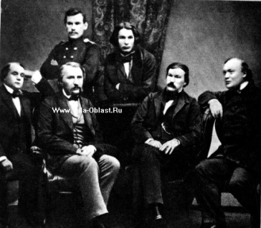

Slide 11
Народная школа
В 1859 Толстой открыл в деревне школу для крестьянских детей, помог устроить более 20 школ в окрестностях Ясной Поляны. В 1862 издавал педагогический журнал "Ясная Поляна" , книги "Азбука" и "Новая Азбука , а также детские книги для чтения.
В сентябре 1862 Толстой женился на восемнадцатилетней дочери врача Софье Андреевне Берс и сразу после венчания увез жену из Москвы в Ясную Поляну.
За 17 лет совместной жизни у них
родилось 13 детей.

Slide 12
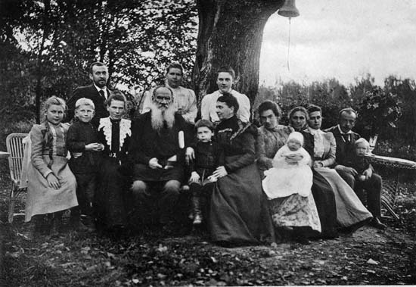
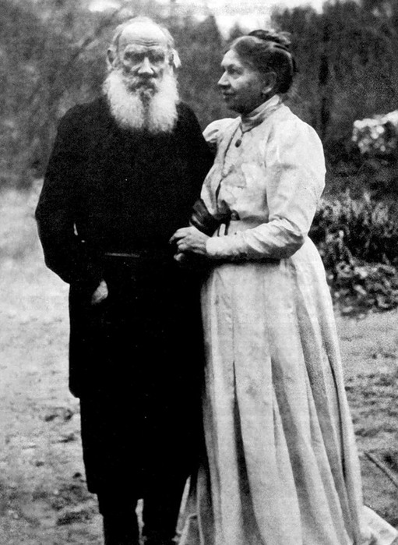
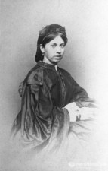

Slide 13
В 1870-е гг., живя по-прежнему в
Ясной Поляне, продолжая учить крестьянских детей и развивать в печати свои педагогические взгляды, Толстой работает над романами: «Война и мир» , «Анна Каренина», повесть «Казаки», первое из произведений, в которых великий талант Толстого был признан гениальным.
Годы перелома круто изменили личную биографию писателя, (провозглашенный Толстым отказ от владения частной собственностью вызывал резкое недовольство членов семьи, прежде всего жены).

Slide 14
Поздней осенью 1910, ночью, тайно от семьи, 82-летний Толстой, сопровождаемый лишь личным врачом Д. П. Маковицким, покинул Ясную Поляну. Дорога оказалась для него непосильной: в пути Толстой заболел и вынужден был сойти с поезда на маленькой железнодорожной станции Астапово. Здесь, в доме начальника станции он провел последние семь дней своей жизни. Событием общероссийского масштаба стали похороны Толстого в Ясной Поляне.

Slide 15
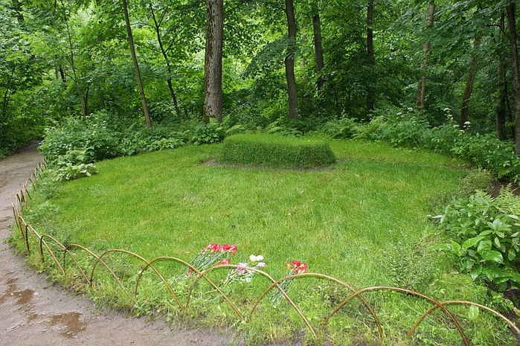
10 ноября 1910 года был похоронен в Ясной Поляне, на краю оврага в лесу, где в детстве он вместе с братом искал «зелёную палочку», хранившую секрет, как сделать всех людей счастливыми. Всю свою жизнь Л. Н. Толстой пополнял свои знания и был высокообразованным человеком. В своих произведениях Л. Н. Толстой говорил, что человеком может называться только тот, кто трудиться, кто делает добро другим людям, кто честно исполняет свой долг. Стыдно , недостойно человека жить чужим трудом.

Slide 16
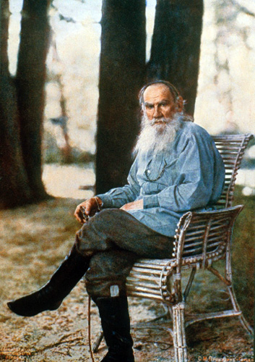
Я понял, что для того, чтобы понять смысл жизни, надо прежде всего, чтобы жизнь была не бессмысленна и зла, а потом уже — разум для того, чтобы понять ее. Я уверен, что смысл жизни для каждого из нас – просто расти в любви.

Slide 17
Спасибо
за
внимание

